Slide 1

MÓDULO 2 · MATEMÁTICA · AULA 46
Números Decimais
Leitura, representação e comparação
Números decimais: leitura, representação e comparação

Slide 2
Para começar
0,45 é maior ou menor que 0,5?
POSSOR · Frações, Decimais e Razão · Aula 46
2

Slide 3
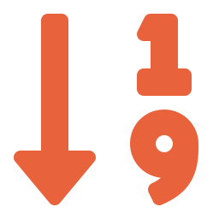
O conceito central
Cada casa decimal tem um valor posicional, exatamente como as ordens dos números inteiros.
POSSOR · Frações, Decimais e Razão · Aula 46
3

Slide 4
Como funciona
Completar com zeros à direita facilita a comparação.
• 0,5 = 0,50 (zero à direita não muda o valor)
• Comparar casa por casa, da esquerda para a direita
POSSOR · Frações, Decimais e Razão · Aula 46
4

Slide 5

Cuidado com essa armadilha
Comparar "45" com "5" sem considerar a posição das casas decimais leva à resposta errada.
POSSOR · Frações, Decimais e Razão · Aula 46
5

Slide 6
Exemplo resolvido
Compare 0,45 e 0,5.
0,5 = 0,50
Décimos: 5 > 4
0,5 > 0,45
POSSOR · Frações, Decimais e Razão · Aula 46
6

Slide 7
Roteiro de hoje
1
Pergunta inicial
2
Valor posicional das casas decimais
3
Exemplo
4
Exercícios
POSSOR · Frações, Decimais e Razão · Aula 46
7

Slide 8

Hora dos Exercícios — Fixação
QUESTÃO 1
Leia por extenso o número 3,45.
💡 Dica
Complete os decimais com zeros até terem o mesmo número de casas antes de comparar.
POSSOR · Frações, Decimais e Razão · Aula 46
8

Slide 9

Gabarito e Encerramento
Resposta
Três inteiros e quarenta e cinco centésimos.
Resumo da Aula
Completar zeros à direita não muda o valor, só facilita a comparação.
• 0,5 é maior que 0,45 — a casa dos décimos já decide.
Próxima aula: Conversão entre frações e números decimais.
POSSOR · Frações, Decimais e Razão · Aula 46
9

